Slide 1
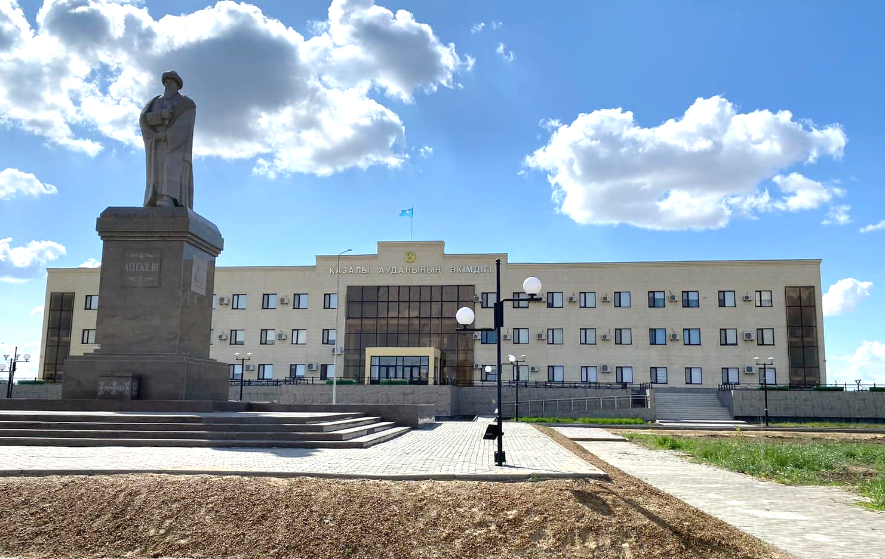


АЗАМАТТЫҚ БЮДЖЕТ
(29.09.2026 ж.)

Slide 2

ӘЛЕУМЕТТІК-ЭКОНОМИКАЛЫҚ ДАМУДЫҢ НЕГІЗГІ КӨРСЕТКІШТЕРІ
2026 жыл 2027 жыл 2028 жыл
Айлық есептік көрсеткіш – Қазақстандағы зейнетақы‚ жәрдемақы‚ өзгедей әлеуметтік төлемдер есептеу үшін‚ сондай-ақ айыппұл санкцияларын‚ салық төлемдері мен басқа да төлемдерді қолдану және есептеу үшін мемлекет жыл сайын белгілейтін есептік көрсеткіш
Ең төмен күнкөрiс деңгейi - мөлшерi бойынша ең төмен тұтыну себетiнiң құнына тең, бiр адамға қажеттi ең төмен ақшалай кiрiс.
Ең төменгі жалақы мөлшері - қалыпты жағдайларда және жұмыс уақытының қалыпты ұзақтығы кезінде еңбек нормаларын (Еңбек міндеттерін) орындаған кезде білікті емес қарапайым (неғұрлым күрделі емес) еңбек қызметкеріне ақшалай төлемдердің кепілді минимумы.
Инфляция - бұл бағаның өсуінен, тауарлар тапшылығынан және тауарлар мен қызметтер сапасының төмендеуінен туындайтын ақшаның құнсыздануы, сондай-ақ оның сатып алу қабілетінің төмендеуі.
Айлық есептік көрсеткіш, теңге | 4 325 | 4 606 | 4 882
Ең төменгі жалақы мөлшері, теңге | 85 000 | 85 000 | 85 000
Ең төменгі күнкөріс деңгейінің шамасы, теңге | 50 851 | 54 150 | 57 405
Ең төменгі зейнетақы мөлшері, теңге | 69 049 | 73 538 | 77 951
Орташа жалақы, теңге | 342 085 | 345 506 | 348 961
Халық саны, мың адам (жыл соңына) | 78 754 | 79 541 | 80 337
Жұмыссыздық деңгейі, % | 4,8 | 4,8 | 4,7
Инфляция, % | 9-11 | 5,5-7,5 | 5,0-7,0
2

Slide 3
АУДАНДЫҚ БЮДЖЕТ КІРІСТЕРІНІҢ ҚҰРЫЛЫМЫ
мын.теңге
АТАУЫ | 2026 жыл | 2027 жыл | 2028 жыл
I. КІРІСТЕР, барлығы | 12 318 633,8 | 8 003 128,0 | 8 240 497,0
Салықтық түсімдер | 3 155 050,0 | 3 334 320,0 | 3 687 053,0
Салықтан тыс түсімдер | 40 334,0 | 39 694,0 | 41 678,0
Негізгі капиталды сатудан түскен түсімдер | 0,0 | 0,0 | 0,0
ТРАНСФЕРТТЕРДІҢ ТҮСІМДЕРІ, оның ішінде: | 9 123 249,8 | 4 629 114,0 | 4 511 766,0
3

Slide 4
ТҮСІМДЕР ҚҰРЫЛЫМЫ
Аудандық бюджет кірістерінің негізгі түрі салықтық түсімдер болып табылады, бұл өз кірістеріміздің 98,7% құрайды.
оның ішінде:
Табыс салығы 81,3%, меншікке салынатын салықтар 14,6% құрады.
14,6%
81,3%
4

Slide 5
АУДАНДЫҚ БЮДЖЕТ ШЫҒЫСТАРЫНЫҢ ҚҰРЫЛЫМЫ
мын.теңге
 | 2026 жыл | 2027 жыл | 2028 жыл
IІ. ШЫҒЫНДАР | 12 162 005,7 | 8 003 128,0 | 8 240 497,00
Жалпы сипаттағы мемлекеттік қызметтер | 1 444 971,7 | 847 608,00 | 853 410,00
Қорғаныс | 32 874,0 | 47 217,00 | 48 794,00
Қоғамдық тәртіп, қауіпсіздік, құқықтық, сот, қылмыстық-атқару қызметі | 31 602,0 | 46 456,00 | 48 779
Әлеуметтік көмек және әлеуметтік қамсыздандыру | 1 629 921,8 | 1 687 675,00 | 1 747 206,00
Тұрғын үй-коммуналдық шаруашылық | 2 221 200,1 | 638 697,00 | 734 277,00
Мәдениет, спорт, туризм және ақпараттық кеңістік | 1 484 712,2 | 1 332 893,00 | 1 347 544,00
Отын-энергетика кешені және жер қойнауын пайдалану | 680 300,0 | 0 | 0
Ауыл, су, орман, балық шаруашылығы және т.б. | 242 521,4 | 220 195,00 | 226 135,00
Өнеркәсіп, сәулет, қала құрылысы және құрылыс қызметі | 120 863,0 | 77 225,00 | 77 493,00
Көлік және коммуникация | 1 091 776,8 | 893 748,00 | 926 976,00
Басқалар | 782 569,5 | 93 979,00 | 101 969,00
Борышқа қызмет көрсету | 373 155,0 | 105 233,00 | 105 233,00
Трансферттер | 2 025 538,2 | 2 012 202,00 | 2 022 681,00
5

Slide 6
АУДАНДЫҚ БЮДЖЕТ ШЫҒЫСТАРЫНЫҢ ҚҰРЫЛЫМЫ
мын.теңге
 | 2026 жыл | 2027 жыл | 2028 жыл
IIІ. ТАЗА БЮДЖЕТТІК КРЕДИТТЕУ | 42 619,0 | 0,0 | 0,0
Бюджеттік кредиттер | 320 050,0 | 0,0 | 0,0
Бюджеттік кредиттерді өтеу | 277 431,0 | 0,0 | 0,0
IV. ҚАРЖЫЛЫҚ АКТИВТЕРМЕН БОЛАТЫН ОПЕРАЦИЯЛАР БОЙЫНША САЛЬДО | 0,0 | 0,0 | 0,0
Қаржы активтерін сатып алу | 0,0 | 0,0 | 0,0
Мемлекеттің қаржылық активтерін сатудан түскен түсімдер | 0,0 | 0,0 | 0,0
V. БЮДЖЕТТІҢ ТАПШЫЛЫҒЫ (ПРОФИЦИТІ) | 114 009,1 | 0,0 | 0,0
VI. БЮДЖЕТТІҢ ТАПШЫЛЫҒЫН ҚАРЖЫЛАНДЫРУ (ПРОФИЦИТТІ ПАЙДАЛАНУ) | - 114 009,1 | 0,0 | 0,0
Қарыздарды өтеу | 1 864 014,0 | 0,0 | 0,0
6

Slide 7
АУДАНДЫҚ БЮДЖЕТ БОЙЫНША ӘЛЕУМЕТТІК САЛАНЫҢ ҮЛЕСІ
(республикалық, облыстық бюджеттен берілетін трансферттерді ескере отырып)
мын.теңге
7

Slide 8
АУДАНДЫҚ БЮДЖЕТ ШЫҒЫСТАРЫНЫҢ ҚҰРЫЛЫМЫ
12 162 005,7 мың теңге
8

Slide 9

ӘЛЕУМЕТТІК КӨМЕК ЖӘНЕ ӘЛЕУМЕТТІК ҚАМСЫЗДАНДЫРУ САЛАСЫНДАҒЫ
ІС-ШАРАЛАРДЫ ІСКЕ АСЫРУҒА АРНАЛҒАН ШЫҒЫСТАР
мын.теңге
БАРЛЫҒЫ | 1 629 921,8 | 1 687 675,0 | 1 747 206,0
оның ішінде:
Әлеуметтік қамсыздандыру | 75 597,0 | 37 800,0 | 39 690,0
Әлеуметтік көмек | 1 302 641,3 | 1 421 936,0 | 1 475 489,0
Әлеуметтік көмек және әлеуметтік қамтамасыз ету салаларындағы өзге де қызметтер | 251 683,5 | 227 939,0 | 232 027,0
2026 жыл
2027 жыл
2028 жыл
9

Slide 10

ТҰРҒЫН ҮЙ-КОММУНАЛДЫҚ ШАРУАШЫЛЫҒЫ САЛАСЫНДАҒЫ
ІС-ШАРАЛАРДЫ ІСКЕ АСЫРУҒА АРНАЛҒАН ШЫҒЫСТАР
мын.теңге
2026 жыл
2027 жыл
2028 жыл
БАРЛЫҒЫ | 2 221 200,1 | 638 697,0 | 734 277,0
Тұрғын үй шаруашылығы
1 327 888,1 | 672,0 | 706,0
865 202,0 | 13 674,0 | 14 358,0
Коммуналдық шаруашылығы
Елді-мекендерді көркейту
28 110,0 | 624 351,0 | 719 213,0
10

Slide 11

МӘДЕНИЕТ, СПОРТ, ТУРИЗМ ЖӘНЕ АҚПАРАТТЫҚ КЕҢІСТІК САЛАСЫНДАҒЫ
ІС-ШАРАЛАРДЫ ІСКЕ АСЫРУҒА АРНАЛҒАН ШЫҒЫСТАР
мын.теңге
2026 жыл
2027 жыл
2028 жыл
БАРЛЫҒЫ | 1 484 712,2 | 1 332 893,0 | 1 347 544,0
Мәдениет саласындағы қызмет | 283 780,0 | 284 417,0 | 286 193,0
Спорт | 291 559,0 | 264 572,0 | 269 718,0
Ақпараттық кеңестік | 496 103,0 | 508 571,0 | 513 697,0
Мәдениет, спорт, туризм және ақпараттық кеңістікті ұйымдастыру жөніндегі өзге де қызметтер | 413 270,2 | 275 333,0 | 277 936,0
11

Slide 12

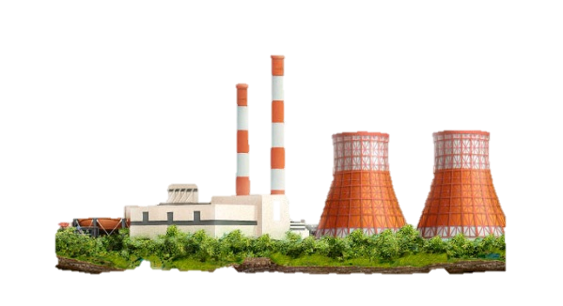
ОТЫН-ЭНЕРГЕТИКА КЕШЕНI ЖӘНЕ ЖЕР ҚОЙНАУЫН ПАЙДАЛАНУ
мын.теңге
2026 жыл
2027 жыл
2028 жыл
БАРЛЫҒЫ | 680 300,0 | 0,0 | 0,0
Отын-энергетика кешені және жер қойнауын пайдалану саласындағы өзге де қызметтер | 680 300,0 | 0,0 | 0,0
12

Slide 13

АУЫЛ, СУ, ОРМАН, БАЛЫҚ ШАРУАШЫЛЫҒЫ, ЕРЕКШЕ ҚОРҒАЛАТЫН ТАБИҒИ АУМАҚТАР, ҚОРШАҒАН
ОРТАНЫ ЖӘНЕ ЖАНУАРЛАР ДҮНИЕСІН ҚОРҒАУ, ЖЕР ҚАТЫНАСТАРЫ САЛАСЫНДАҒЫ ІС-ШАРАЛАРДЫ
ІСКЕ АСЫРУҒА АРНАЛҒАН ШЫҒЫСТАР
мын.теңге
2026 жыл
2027 жыл
2028 жыл
БАРЛЫҒЫ: | 242 521,4 | 220 195,0 | 226 135,0
Ауыл шаруашылығы | 145 046,4 | 117 846,0 | 118 669,0
Жер қатынастары | 6 753,0 | 7 091,0 | 7 445,0
Ауыл, су, орман, балық шаруашылығы, қоршаған ортаны қорғау және жер қатынастары саласындағы басқа да қызметтер | 90 722,0 | 95 258,0 | 100 021,0
13

Slide 14

КӨЛІК ЖӘНЕ КОММУНИКАЦИЯ САЛАСЫНДАҒЫ ІС-ШАРАЛАРДЫ
ІСКЕ АСЫРУҒА АРНАЛҒАН ШЫҒЫСТАР
мын.теңге
2026 жыл
2027 жыл
2028 жыл
БАРЛЫҒЫ |  | 1 091 776,8 | 893 748,0 | 926 976,0
Автомобиль көлігі
1 077 837,5 | 820 456,0 | 850 020,0
13 939,3 | 73 292,0 | 76 956,0
Көлік және коммуникациялар
саласындағы өзге де қызметтер
14

Slide 15
Бюджеттік инвестициялық жобалар
(республикалық, облыстық бюджеттен берілетін трансферттерді ескере отырып)
Барлығы:
3 203 361,3
мың.теңге
Тұрғын үй-коммуналдық шаруашылығы
1 304 636,1
Мәдениет, спорт, туризм және ақпараттық кеңістiк
4 000,0
Отын энергетика кешені және жер қойнауын пайдалану
680 300,0
Көлік және коммуникация
531 122,2
Басқалар
683 303,0
15

